Slide 1
강화학습 6.5장, 6.6장 20204062 이인규
SoonChunHyang University

Slide 2
6.5.1. 간단한 신경망의 예 작성 및 실행
SoonChunHyang University

Slide 3
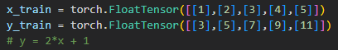
소스코드 설명
간단한 신경망을 적용하기 위한 데이터를 생성합니다.
목표로 하는 함수는 y = 2*x + 1 함수입니다.

Slide 4
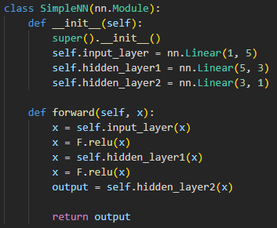
소스코드 설명
모델은 입력 레이어 노드 1,
히든 레이어 노드 5,
출력 레이어 1입니다.
활성화 함수는 relu로 지정합니다.
Relu의 장점으로는 음수는 0, 양수는 그대로 표현해 기울기를 보존한다는 장점이 있습니다.

Slide 5
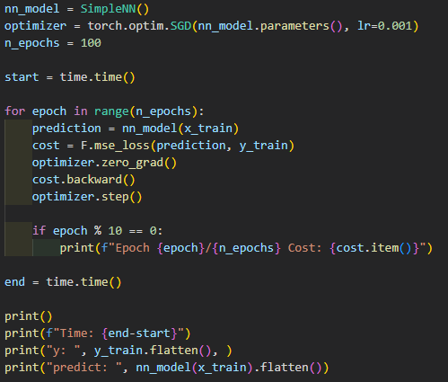
소스코드 설명
최적화 함수는 경사하강법입니다.
학습률은 0.001로 지정합니다.
반복횟수는 100으로 지정합니다.
반복횟수 만큼 학습을 진행합니다.
학습마다 최적화 함수의 기울기를 초기화 합니다.
학습마다 순전파를 발사합니다.
손실함수 최적화를 진행합니다.

Slide 6
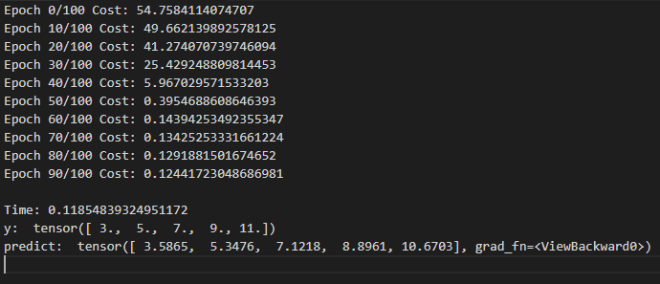
소스코드 설명
오차는 0.1244로 나타났으며, 예측값에 비슷한 수치를 보여주는 결과가 나왔습니다.

Slide 7
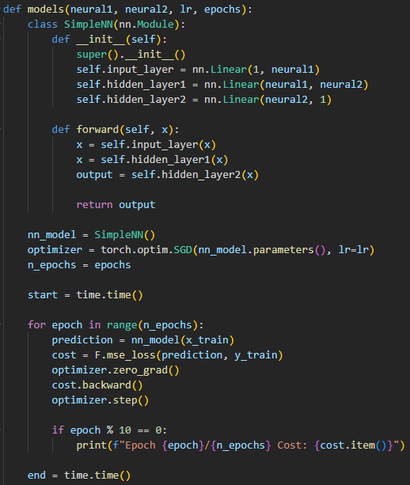
소스코드 설명
신경망의 예시에서 첫번째 노드와 두번째 노드, 학습률, 반봇횟수 수치를 변경하기 위해 함수를 생성합니다.

Slide 8
소스코드 설명
학습 중 예측을 통해 오차를 계산합니다.
최적화 함수의 기울기를 초기화 합니다.
오차를 통해 역전파를 발생시킵니다.
최적화 함수를 갱신합니다.

Slide 9
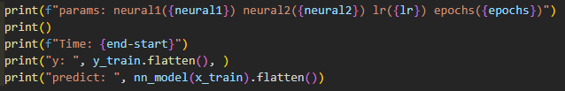
소스코드 설명
이 모델이 어떤 파라미터를 가지고 있는지 출력합니다.

Slide 10
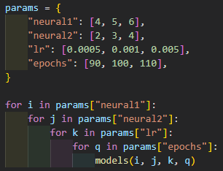
소스코드 설명
훈련할 매개변수들을 튜플로 저장합니다.
그 후 모든 튜플의 경우의 수로 학습을 진행합니다.

Slide 11
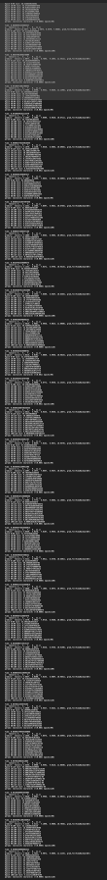
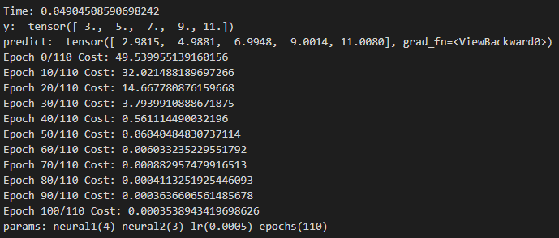
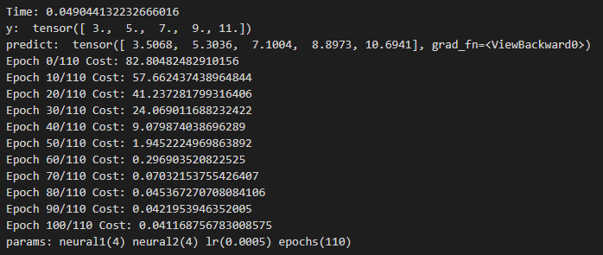
소스코드 설명
모든 경우의 수 학습
가장 좋은 경우의 수
노드1: 4
노드2: 3
학습률: 0.0005
학습률: 110
가장 나쁜 경우의 수
노드1: 4
노드2: 4
학습률: 0.0005
학습률: 110
노드의 수에 따라 결과가 바뀔 수 있습니다.

Slide 12
6.5.2. 선형회귀 머신 러닝 코드 작성 및 실행
SoonChunHyang University

Slide 13
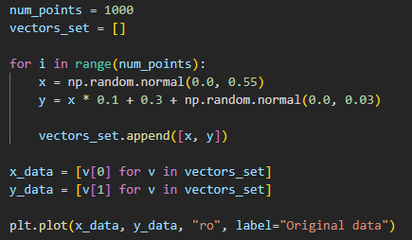
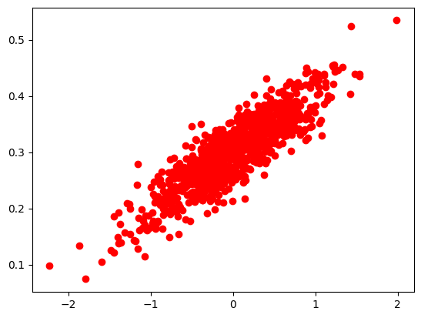
소스코드 설명
선형회귀를 위한 1000개의 임의 데이터를 생성합니다.

Slide 14
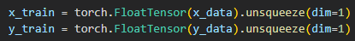
소스코드 설명
생성한 데이터의 차원을 1로 변경합니다.

Slide 15
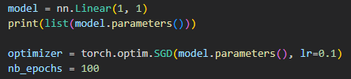
소스코드 설명
어떤 매개변수를 가지고 있는지 출력하며, 학습률과 반복횟수를 지정합니다.

Slide 16
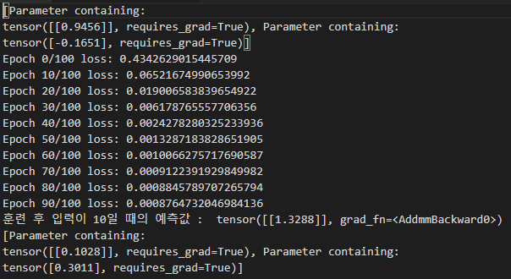
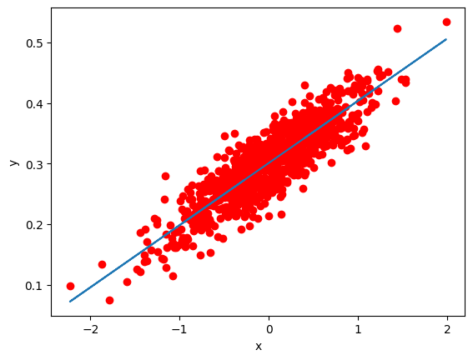
소스코드 설명
학습 결과 오차 0.0008의 값을 보이며, 0.1028의 기울기와 0.3011의 y 절편 값을 가집니다. 따라서 선형회귀로 알아낸 그래프는 y=0.1028x + 0.3011 입니다.

Slide 17
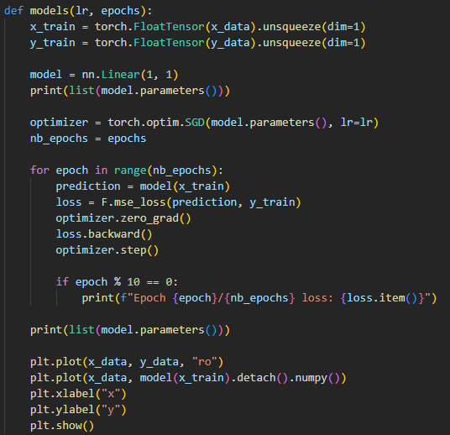
소스코드 설명
하이퍼 파라미터 튜닝을 위해, 파라미터들을 변경 가능한 함수를 생성합니다.

Slide 18
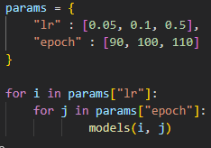
소스코드 설명
튜닝할 파라미터 목록을 작성 후 for 문을 통해 모든 경우의 수를 진행합니다.

Slide 19
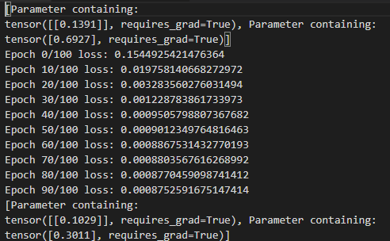

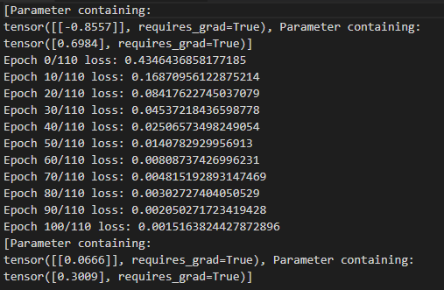
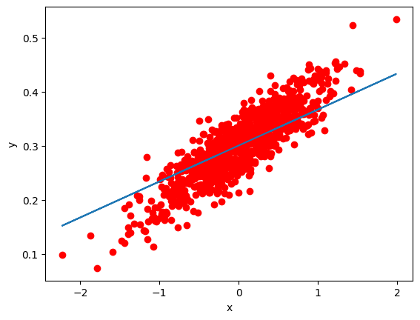
소스코드 설명
파라미터에 따라 좋은 결과와 안좋은 결과로 나뉠 수 있으므로 하이퍼 파라미터 튜닝을 꼭 진행해야 합니다.

Slide 20
6.5.3. 실제 데이터 적용한 임의의 프로그램
SoonChunHyang University

Slide 21
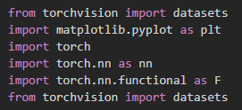
소스코드 설명
해당 코드의 종속성은 다음과 같습니다.
그래프 출력과 학습을 위한 라이브러리로 구성되어 있습니다.

Slide 22
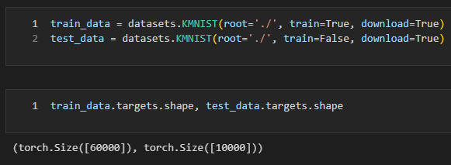
소스코드 설명
KMNIST(일본어 히라가나 손글씨 분류) 모델을 불러옵니다.
해당 데이터는 60,000개의 학습데이터와 10,000개의 테스트 데이터로 구성되어 있습니다.

Slide 23
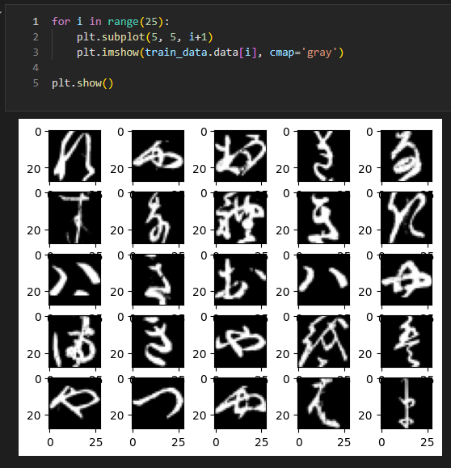
소스코드 설명
일부 그림을 불러와보면, 다음과 같습니다.

Slide 24
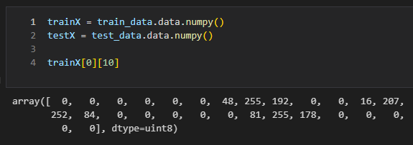
소스코드 설명
일부 데이터를 불러오면 다음과 같이 정수로 되어있습니다.

Slide 25
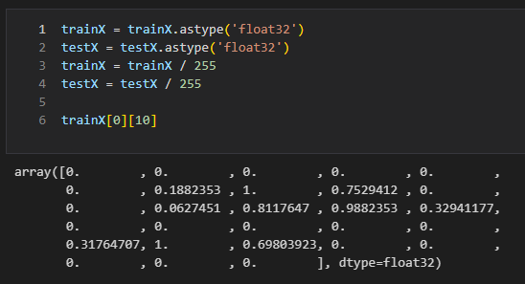
소스코드 설명
데이터들을 사전 전처리를 진행합니다. 일반적으로 최대값과 최소값 사이에 값들을 매핑하는 최대-최소 기법을 이용해 전처리를 진행합니다.

Slide 26
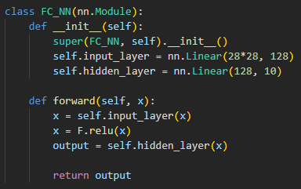
소스코드 설명
모델을 생성합니다.
입력 모양은 28*28 이며, 출력 레이어는 10 입니다. 중간의 활성화 함수는 ReLU를 사용합니다.

Slide 27
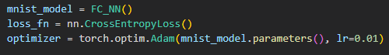
소스코드 설명
모델의 인스턴스를 생성 후 오차 함수를 “교차엔트로피에러” 로 지정합니다.
최적화 함수는 아담을 사용하며, 학습률은 0.01로 지정합니다.

Slide 28
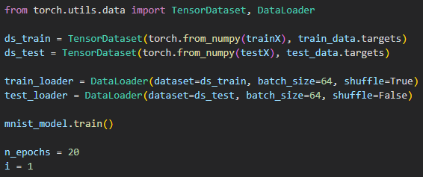
소스코드 설명
불러온 모델을 입력과 출력 데이터를 합쳐주고,
DataLoader를 이용해 지정한 미니배치 크기로 나눕니다.

Slide 29
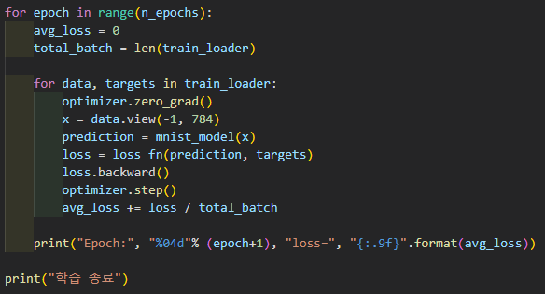
소스코드 설명
설정한 반복횟수만큼 반복해 학습을 진행합니다.

Slide 30
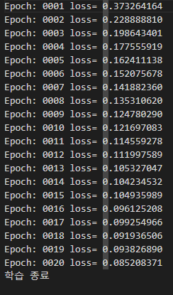
소스코드 설명
20회 학습을 진행함에 따라 오차값이 점차 주는 것을 알 수 있습니다.

Slide 31
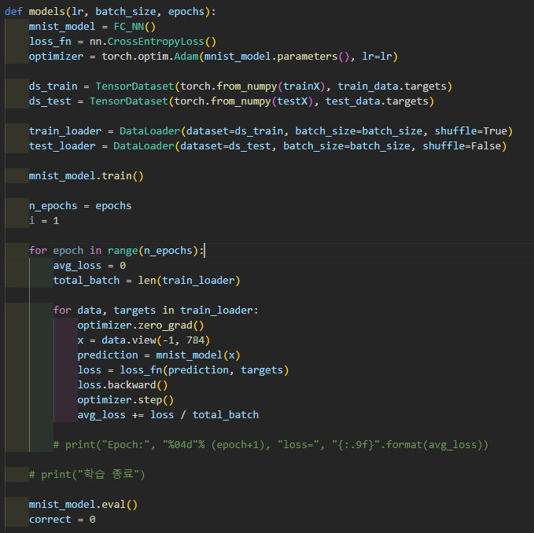
소스코드 설명
학습률, 배치 크기, 반복횟수를 변경할 수 있도록 함수를 생성합니다.

Slide 32
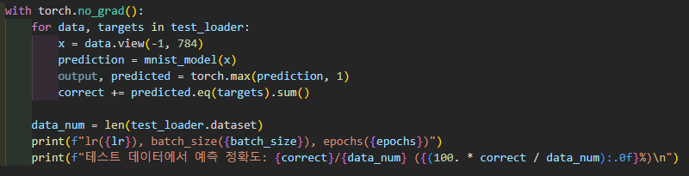
소스코드 설명
정확도를 분석하는 과정에서는 기울기에 대한 데이터를 사용하지 않으므로, no_grad()를 사용해 속도를 향상 시킬 수 있다.
이를 통해 테스트 데이터의 정확도를 구한다.

Slide 33
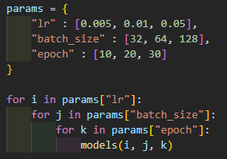
소스코드 설명
갱신할 파라미터의 목록을 작성한 후 for 문을 통해서 모든 경우의 수를 반복한다.

Slide 34
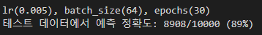
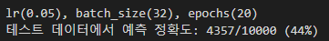
소스코드 설명
학습 결과 가장 높은 정확도를 보인 매개변수는
학습률: 0.005
배치크기: 64
반복횟수: 30
가장 낮은 정확도를 보인 매개변수는
학습률: 0.05
배치크기: 32
반복횟수: 20
로 높은 학습률이 정확도에 영향을 준 것으로 보입니다.

Slide 35
6.6.1. MNIST 프로그램 작성 및 실행
SoonChunHyang University

Slide 36
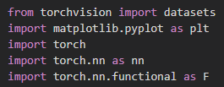
소스코드 설명
해당 코드에서의 종속성은 다음과 같습니다. 학습을 위한 torch와 그래프를 출력하기 위한 matplotlib 함수로 구성되어있습니다.

Slide 37
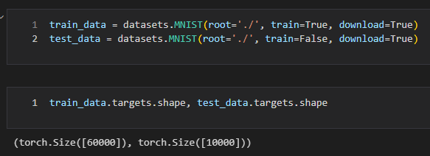
소스코드 설명
MNIST 데이터를 불러옵니다.
해당 데이터는 60,000개의 학습데이터, 10,000개의 테스트데이터로 구성되어 있습니다.

Slide 38
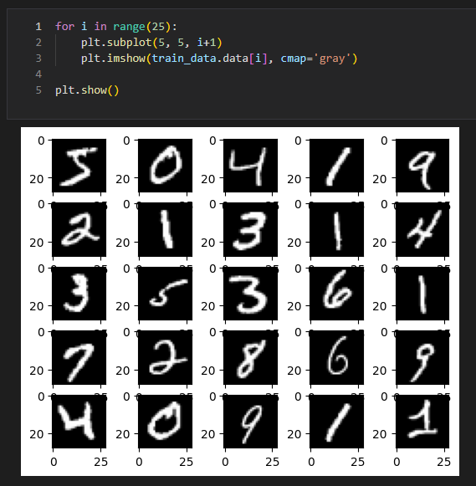
소스코드 설명
데이터 확인 결과 손글씨로 되어있는 숫자가 표현된 것을 볼 수 있습니다.

Slide 39
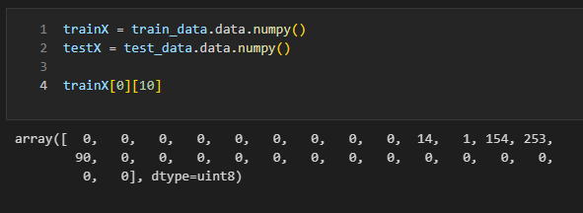
소스코드 설명
손글씨 데이터는 0~255의 정수로 표현되어있습니다.

Slide 40
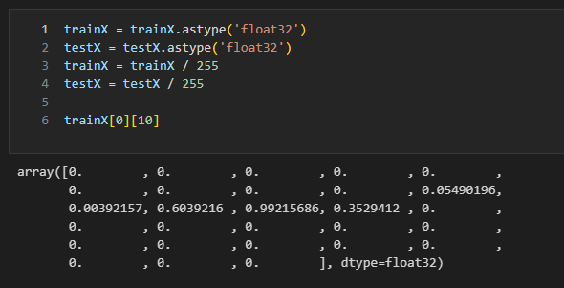
소스코드 설명
손글씨 데이터를 최대-최소 기법을 이용해 0과 1 사이의 숫자로 매핑합니다.

Slide 41

소스코드 설명
학습을 위한 모델을 생성합니다.
입력은 28*28이며, 출력은 10입니다.
또한 활성화 함수는 렐루 입니다.

Slide 42
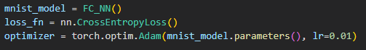
소스코드 설명
모델의 인스턴스를 생성한 후 교차엔트로피오차 함수를 오차함수로 지정합니다.
그리고 학습률 0.01의 아담 함수를 최적화 함수로 지정합니다.

Slide 43
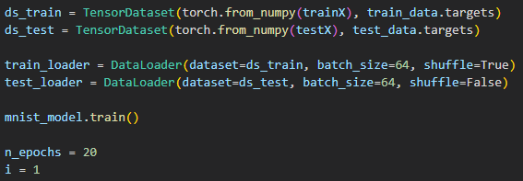
소스코드 설명
학습데이터와 훈련데이터를 TensorDataset() 을 이용해 입력과 출력 데이터를 합친 후 DataLoader()를 이용해 배치 크기로 나누어줍니다.

Slide 44
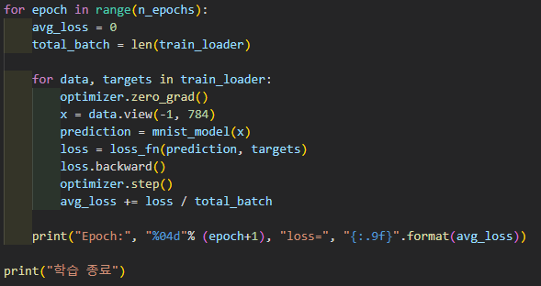
소스코드 설명
정해진 반복횟수만큼 반복을 진행합니다.

Slide 45
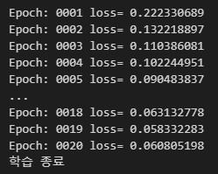
소스코드 설명
20회의 학습을 진행했으며,
오차는 0.0608로 나타났습니다.

Slide 46
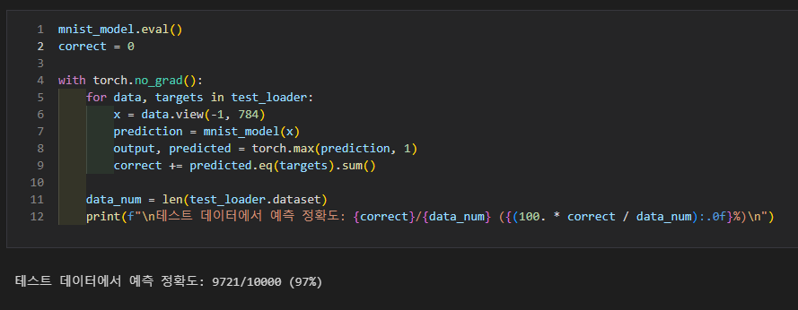
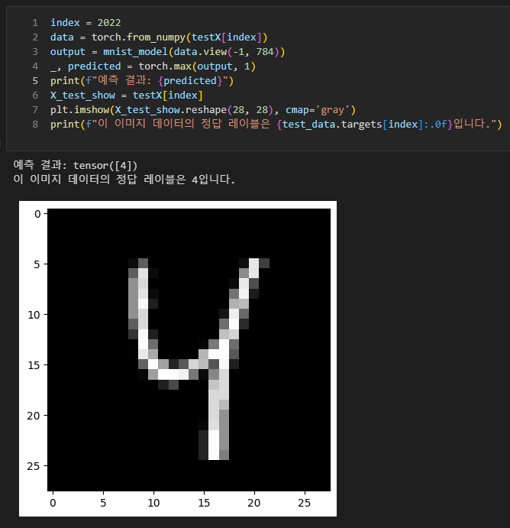
소스코드 설명
테스트 데이터의 정확도는 97%가 나왔으며, 정답을 잘 맞추는 모습을 보입니다.

Slide 47
6.6.2. MNIST 프로그램 수정 비교
SoonChunHyang University

Slide 48
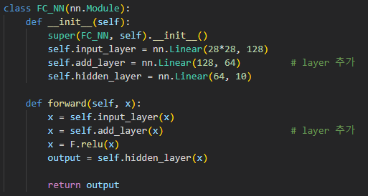
소스코드 설명
입력데이터는 28*28이며, 출력데이터는 10입니다.

Slide 49
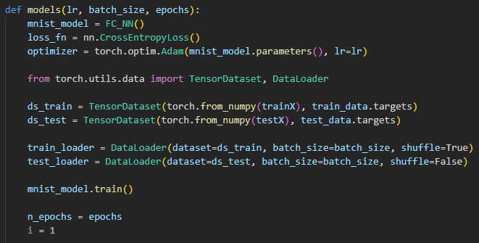
소스코드 설명
학습률, 배치크기, 학습횟수를 조정할 수 있도록 함수를 생성합니다.

Slide 50
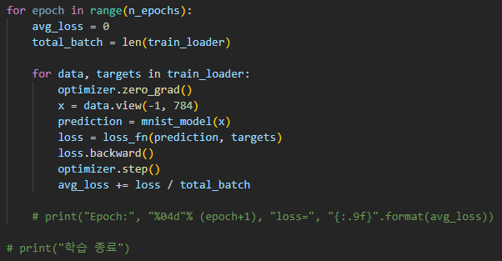
소스코드 설명
학습 횟수만큼 학습을 진행합니다.
각 Epoch마다 출력은 출력문의 최적화를 위해 없앱니다.

Slide 51

소스코드 설명
학습 후 테스트 데이터의 정확도를 보이기 위해 no_grad() 상에서 예측을 진행합니다.
기울기를 계산하지 않아 빠른 속도로 테스트 데이터의 정확도를 알 수 있습니다.

Slide 52

소스코드 설명
하이퍼 파라미터 튜닝을 위한 매개변수 목록을 작성 후 for 문을 통해 모든 경우의 수를 반복합니다.

Slide 53





소스코드 설명
두 가지 방식의 레이어로 테스트 해본 결과, hidden 레이어가 더 적을 수록 더 높은 정확도를 보였습니다.

Slide 54
6.6.3. 앞에서 배운 내용을 사용한 임의의 프로그램 작성
SoonChunHyang University

Slide 55

소스코드 설명
학습을 위한 torch 라이브러리와 그래프 출력을 위한 matplotlib 라이브러리 종속성을 추가합니다.

Slide 56


소스코드 설명
패션MNIST 데이터를 불러옵니다.
60,000개의 학습 데이터와 10,000개의 테스트 데이터가 있으며, 이미지들은 다음과 같이 신발이나 옷 종류가 해당됩니다.

Slide 57


소스코드 설명
훈련데이터와 테스트 데이터는 정수로 되어있으며, 최대-최소 기법을 이용해 전처리 해줍니다.
연산시 속도 향상의 장점이 있습니다.

Slide 58

소스코드 설명
노드1, 노드2, 학습률, 배치크기, 반복횟수를 조정하기 위해 함수를 생성합니다.

Slide 59

소스코드 설명
지정한 파라미터를 학습을 진행하기 위해 코드의 파라미터값을 상수에서 변수로 수정해줍니다.

Slide 60

소스코드 설명
학습 후 테스트 데이터에서 테스트는 no_grad() 상에서 진행합니다.
기울기를 계산하지 않기 때문에 예측 속도가 향상됩니다.

Slide 61

소스코드 설명
수정할 파라미터 리스트를 설정하고,
모든 경우의 수로 학습을 진행합니다.

Slide 62
소스코드 설명
테스트 데이터 상에서 최대 88%의 정확도를 보이며,
최소 83%의 정확도를 보입니다.

Slide 63

소스코드 설명
가장 높은 정확도를 보인 매개변수로 새로운 학습을 진행합니다.

Slide 64

소스코드 설명
최고 높은 정확도를 보인 매개변수로 설정 해줍니다.

Slide 65

소스코드 설명
학습 코드는 기존의 코드와 동일합니다.

Slide 66

소스코드 설명
학습함에 따라 오차값이 줄어드는 것을 볼 수 있으며, 최종 오차값은 0.2417 입니다.

Slide 67

소스코드 설명
튜닝 결과 88%의 정확도를 보였습니다.

Slide 68

소스코드 설명
하나의 데이터로 테스트 결과 정답을 맞추는 모습을 볼 수 있다.

Slide 69
Thank you

